Slide 1

Логирование
Python. Уровень 2. Часть 1
Урок 5
Журналирование событий и модуль logging.

Slide 2

Цели урока
Понять, какие задачи решает логирование;
Как логирование реализуется на практике;
Модуль logging в Python и особенности его использования.

Slide 3
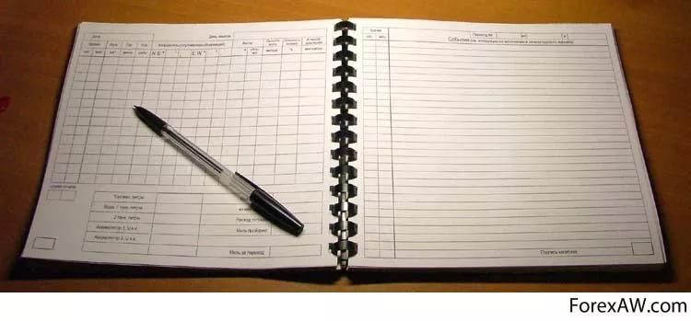
Журналирование (логирование)

Slide 4



Журналирование. Зачем?
показать, что система делает прямо сейчас, не прибегая к помощи отладчика;
выяснение обстоятельств, которые привели к определенному состоянию системы (отказ, ошибка);
анализ расхода времени/ресурсов (профилирование).

Slide 5
Модуль logging.
Уровни логирования (важности)
Уровень | Значение | Описание | Метод
CRITICAL | 50 | Критические ошибки/сообщения | log.critical(fmt [, *args [, exc_info [, extra]]])
ERROR | 40 | Ошибки | log.error(fmt [, *args [, exc_info [, extra]]])
WARNING | 30 | Предупреждения | log.warning(fmt [, *args [, exc_info [, extra]]])
INFO | 20 | Информационные сообщения | log.info(fmt [, *args [, exc_info [, extra]]])
DEBUG | 10 | Отладочная информация | log.debug(fmt [, *args [, exc_info [, extra]]])
NOTSET | 0 | Не установлен

Slide 6
Модуль logging. Настройка
1. Создать логгер (getLogger()), установить уровень важности.
2. Создать обработчик (FileHandler/SocketHandler/...), установить уровень важности.
3. Создать объект Formatter, подключить его к обработчику (setFormatter()).
4. Подключить обработчик Handler к объекту Logger (addHandler()).

Slide 7
Модуль logging. Настройка
import logging
logger = logging.getLogger('app.main')
formatter = logging.Formatter("%(asctime)s - %(levelname)s - %(message)s ")
# Создать файловый обработчик логгирования (можно задать кодировку):
fh = logging.FileHandler("app.log", encoding='utf-8')
fh.setLevel(logging.DEBUG)
fh.setFormatter(formatter)
# Добавить в логгер новый обработчик и установить уровень логгирования
logger.addHandler(fh)
logger.setLevel(logging.DEBUG)
logger.info('Замечательный день для релиза!')

Slide 8
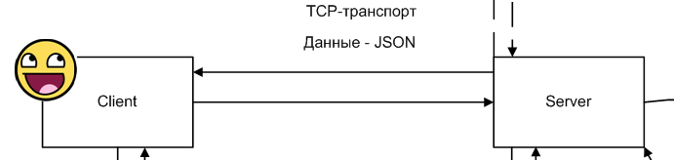
Текущий этап

Slide 9

Домашнее задание

Slide 10
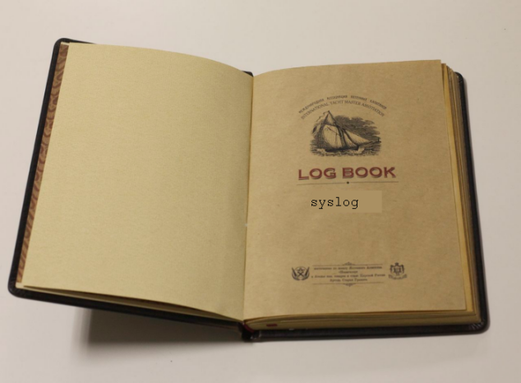
Домашнее задание
Для проекта «Мессенджер» реализовать логирование с использованием модуля logging:
В директории проекта создать каталог log, в котором для клиентской и серверной сторон в отдельных модулях формата client_log_config.py и server_log_config.py создать логгеры;
В каждом модуле выполнить настройку соответствующего логгера по алгоритму,подробно описанному в домашнем задании в методичке к уроку 5.
Реализовать применение созданных логгеров для решения двух задач:
Журналирование обработки исключений try/except. Вместо функции print() использовать журналирование и обеспечить вывод служебных сообщений в лог-файл;
Журналирование функций, исполняемых на серверной и клиентской сторонах при работе мессенджера.

Slide 11
Дополнительные материалы
Logging Cookbook: https://docs.python.org/3/howto/logging-cookbook.html.
Логгирование в Python: https://python-scripts.com/logging-python.

